Slide 1
Cours + TD + BE de méthodes numériques
Intervenants pour la filière IPHY :
Jean-Christophe Toussaint
Quentin Rafhay
60 Heures (15 séances de 4 heures)
Minatec sud salle info spécialisée
Présence obligatoire
Pourquoi un cours de méthodes numériques ?
Pour faire de la modélisation de phénomènes physiques

Slide 2
Cours + TD + BE de méthodes numériques
Intervenants pour la filière GEN :
Jean-Christophe Toussaint
Marc Fivel – Adrien Bidaud
60 Heures (15 séances de 4 heures)
Minatec sud salle info spécialisée
Présence obligatoire
Pourquoi un cours de méthodes numériques ?
Pour faire de la modélisation de phénomènes physiques

Slide 3

Cours + TD + BE de méthodes numériques
La modélisation : Mais à quoi ça sert ?
Modélisation (dictionnaire Robert)
Mise en équation d’un phénomène complexe permettant d’en prévoir les évolutions
Simulation
Processus qui permet de reproduire numériquement sur ordinateur un phénomène décrit par un modèle mathématique.
Evolutions : spatiales et temporelles
Equations : lois de conservation (flux thermique, flux de matière,
équations de Maxwell …)
Equations aux Dérivées Partielles (EDP) : ∂ / ∂x, ∂² / ∂x², ∂ / ∂t, ∂² / ∂t²

Slide 4
La modélisation de phénomènes physiques
La Modélisation : Mais à quoi ça sert ?
Les intérêts de simuler le fonctionnement de dispositifs réels sont :
pour mieux les concevoir
pour optimiser le fonctionnement
Modéliser
les
OBJETS
Modéliser
les
PHENOMENES
Cadre de la D.A.O.
Cadre des Math. Appliquées
à la Physique, à la Biologie, à
la Finance

Slide 5
Etapes de la Simulation Numérique
Phénomène Physique
(Expériences – Mesures)
Définition des variables d’état (par ex. T)
Approximation : dépendance des propriétés physiques en fonction des variables d’état (par ex. k_{th}=f(T))
Approximation de la réponse du système : (par ex.)
Lois de conservation (par ex. du flux de chaleur)
⇒ Modèle Physico-Mathématique :
Équations différentielles EDO (temps) :
ou
Equations aux dérivées partielles EDP (temps et espace) :

Slide 6
Etapes de la Simulation Numérique
Analyse mathématique des EDO et EDP :
∃? Une solution analytique sur des géométries simples ?
Analyse numérique des EDO et EDP :
discrétisation en temps-espace ⇒ écriture de schémas numériques
Estimation d’erreurs – Algorithme de résolution
Programmation sur ordinateur avec un langage de haut niveau:
Débogage, Validation avec des cas tests,
Visualisation et Post-traitement des résultats.
Confrontation avec des mesures sur systèmes réels
Optimisation,
Mise en exploitation, retour d’expériences.

Slide 7
Plan du cours de méthodes numériques
Généralités - Introduction à Matlab (2 séances)
Résolution numérique d'équations différentielles (2 séances)
Résolution d'équations aux dérivées partielles - 1
Méthode des différences finies (3 séances)
Schéma explicite
Schéma explicite + implicite
Schéma implicite
Résolution des systèmes linéaires et non linéaires (1 séance)
Interpolation et intégration numérique (2 séances)
Résolution d'équations aux dérivées partielles -2
Méthode des éléments finis (5 séances)
Approche de Galerkin sur EDP électrocinétique
Approche de Galerkin sur EDP électrostatique
Approche de Galerkin sur EDP Thermique

Slide 8
Introduction à Matlab
Logiciel commercial développé par The MathWorks Inc.
Calcul numérique sur des grandeurs vectorielles et matricielles, réelles ou complexes
Clône de Matlab = octave
Fonctionne sous Unix et Windows

Slide 9
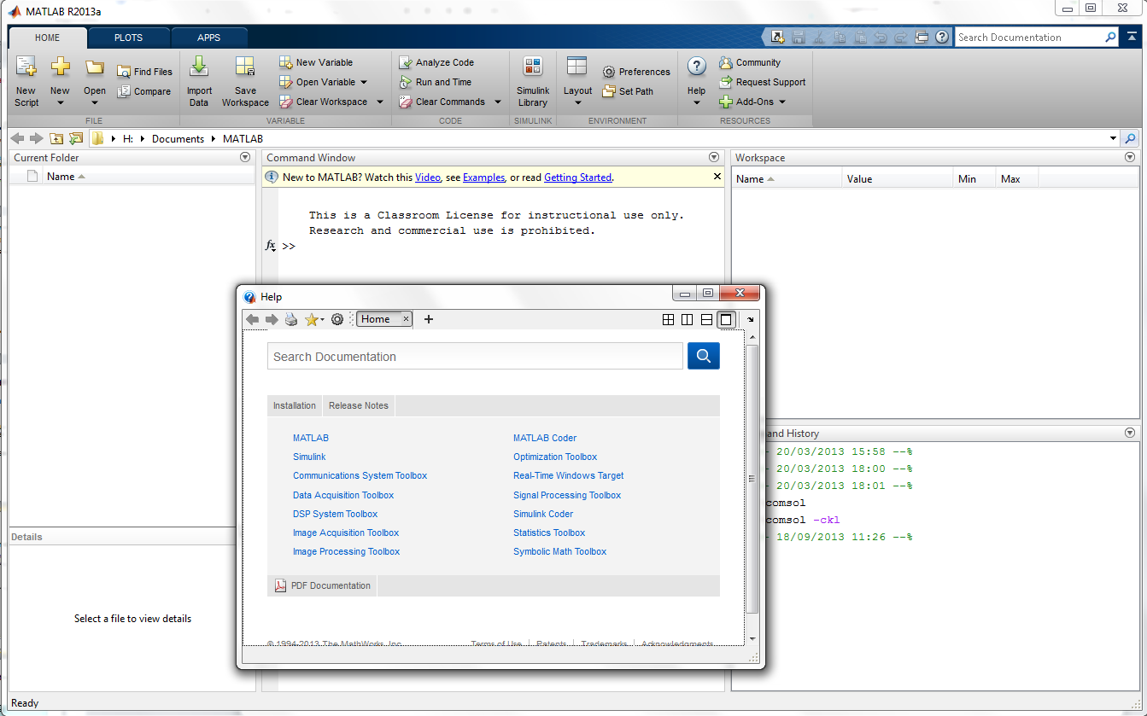
Prise en main
Dans une fenêtre terminal, taper matlab &
Invite de commande
Variables
déclarées
Cliquer sur
help/MATLAB help
pour accéder à l'aide
Historique
des
commandes

Slide 10

Introduction d’une matrice
--> A=[1 1 1; 2 4 8; 3 9 27]
A =
1. 1. 1.
2. 4. 8.
3. 9. 27.
Définition de la Matrice :
chaque composante séparée par un blanc.
chaque ligne par un point-virgule
--> A’
1. 2. 3.
1. 4. 9.
1. 8. 27.
L’opérateur ’ calcule la Matrice transposée conjuguée complexe
Comment calculer 2*A ?

Slide 11
Produit matrice-vecteur
Pas d’affichage du résultat si point-virgule
--> b= [1 0 0];
--> A*b
??? Error using ==> *
Inner matrix dimensions must agree.
--> A*b’
1.
2.
3.
|1 0 0|
| 1. 1. 1. |
| 2. 4. 8. |
| 3. 9. 27. |
=?
Opérateurs arithmétiques + - * /

Slide 12
Résolution de systèmes linéaires
Transposée et conjuguée
--> b= [1 0 0]’;
--> x = A \ b
x =
3.0
- 2.5
0.5
Résolution de A*x = b
Vérifier que ça a marché !
DANGER avec l’opérateur \
2*A \ b est équivalent à (2*A) \ b
CONSEIL : mettre des parenthèses
en cas de doutes

Slide 13
Exercices
Définir un vecteur une matrice
Afficher la 2ème composante de V
Afficher l’élément de la matrice A situé
en 2ème ligne et 3ème colonne
Afficher la 1ère colonne de A
Afficher la 2ème ligne de A
Calculer A*V
Résoudre A X = V
Afficher le résultat

Slide 14
>> V=[1 -2 3]’ ou V=[1;-2;3]
V =
1
-2
3
>> V(1)
ans =
1
>> A=[1 2 3;2 -3 5;4 -3 1]
A =
1 2 3
2 -3 5
4 -3 1
>> A(2,3)
ans =
5
>> A(:,1)
ans =
1
2
4
>> A(2,:)
ans =
2 -3 5
>> W=A*V
W =
6
23
13
>> d = det(A)
d =
66
>> x = A\V
x =
1.3788
0.6515
-0.5606
>> x = inv(A)*V
x =
1.3788
0.6515
-0.5606

Slide 15
Construction de matrices et de vecteurs
Construire
la matrice nulle de dimensions 5 x 10,
la matrice unité de dimension 10,
la matrice tri-diagonale T de taille 10 x 10,et le vecteur W suivants
Calculer la dimension de la matrice T.
Extraire la ligne 5 et la colonne 10 de la matrice T.
Liste des fonctions MATLAB à voir : zeros, ones, diag, eye, size

Slide 16
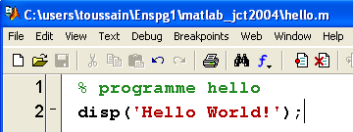
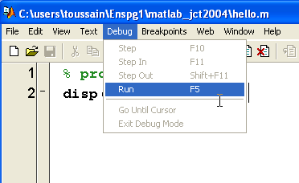
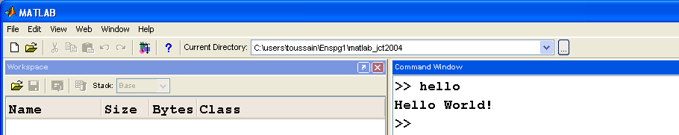
Premier programme « Hello World ! »
Edition du programme : File → New → M-file
Sauvegarde : File → Save , taper hello.m
Interprétation du code Matlab
ou en tapant le nom du programme
dans la fenêtre de commande

Slide 17
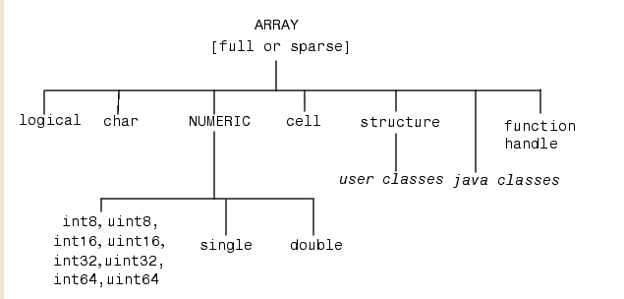
Variables en Matlab
Les variables en Matlab sont tous des tableaux, Matlab est sensible
à la casse pour les noms de variables : I ≠ i
Déclaration dynamique des variables lors de leur initialisation
Exemple :
t=0; % variable de type NUMERIC
s=‘Hello World’; % variable de type tableau de caractères
Redéclaration possible d’une variable en changeant son type
commentaire
Entiers
Réels simple et double précision

Slide 18
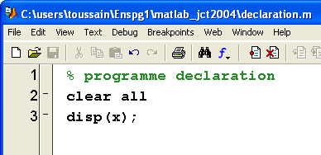
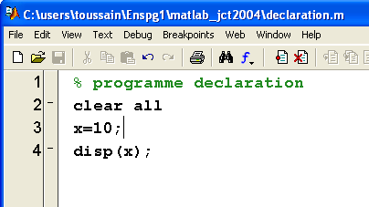
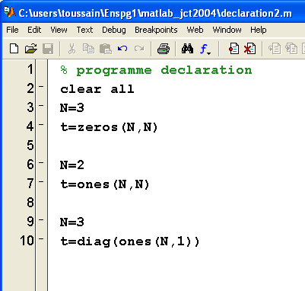
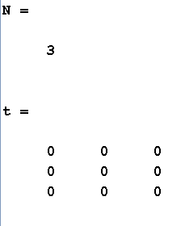

Erroné !
Ok !
Regarder l’aide sur zeros, ones et diag

Slide 19
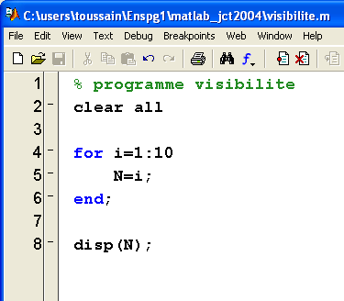
Visibilité des variables
Déclaration de la variable N
Portée : de la déclaration
Jusqu’à la fin du fichier
Pas de déclaration locale
À un bloc !!!
!
Danger : le remplacement de ‘:’ par une virgule dans un for
n’est pas signalé!
for i=1, 10
i
end;

Slide 20
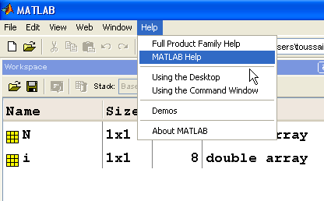
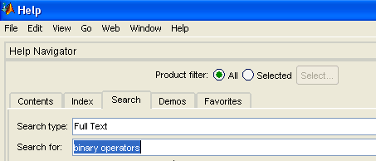
Opérateurs binaires
A découvrir par vous-mêmes
binary operators
Sélectionner ensuite séquentiellement :
arithmetic operators
logical operators
relational operators
A < B
A > B
A <= B
A >= B
A == B
A ~= B
A && B
A || B
≠

Slide 21
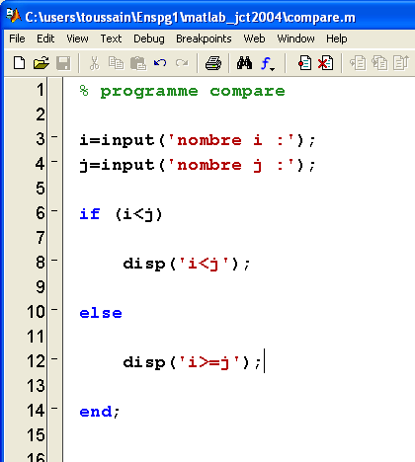
Les structures de contrôle
La structure
conditionnelle if
Saisie des nombres
i & j
vrai
i<j ?
faux
bloc d’instruction

Slide 22
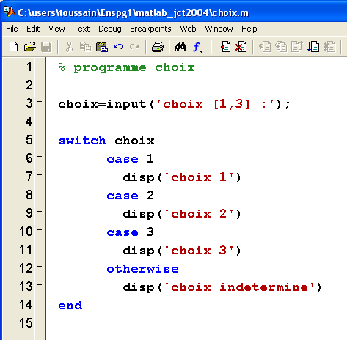
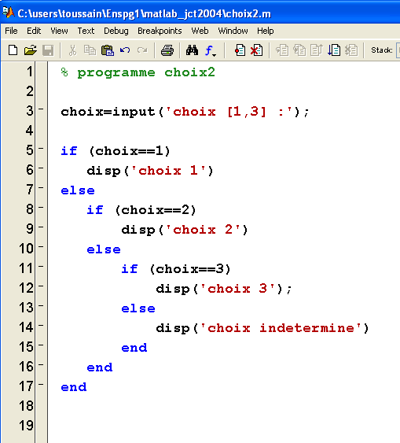
Le branchement conditionnel
Cas où des instructions différentes doivent être exécutées selon la valeur
d'une variable, l'écriture de if successifs est lourde.
Pas d’instructions break dans un
bloc case comme en C++!

Slide 23
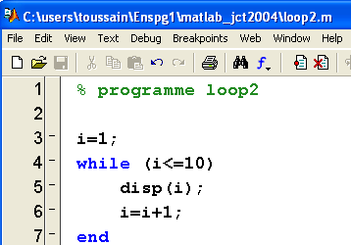
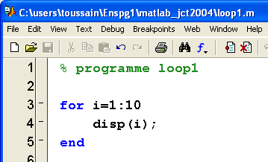
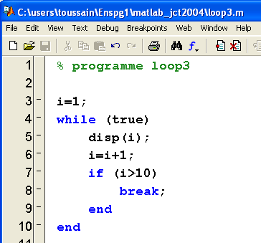
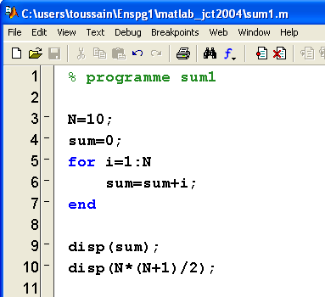
Les boucles
Ce programme calcule-t-il
Break : rupture de boucle

Slide 24
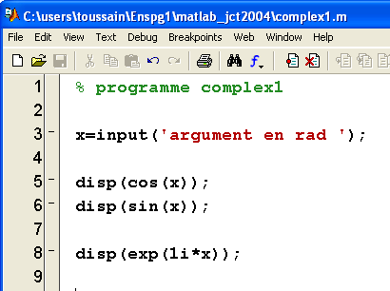
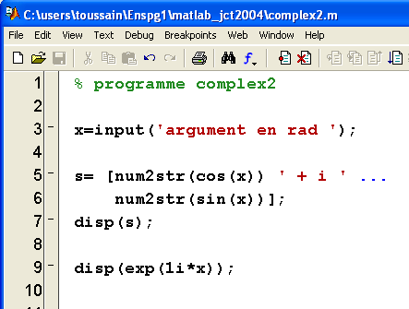
Fonctions mathématiques
|x|
abs(x)
arctg x
atan(x)
1i ≡ sqrt(-1.)
cos x
cos(x)
exp x
exp(x)
ln x
log(x)
log x
log10(x)
x
sqrt(x)
••• : continuation ligne suivante
num2str : conversion numerique → chaine
x
y
x^y
≠ C & C++

Slide 25
Ecriture d’une fonction (1)
Ouvrir l’éditeur de texte : File → New → M-file
% resolution d'un systeme lineaire
function [x]=resolution(A, b)
x = A\b;
error(lastwarn);
end
Sauver sous le nom “resolution.m” par exemple
Dans matlab, sélectionner “resolution.m” avec le menu file → open
Appeler la fonction de resolution depuis la fenêtre de commande
x = resolution(A, b)
% commentaire
Entrées séparées par une virgule
Sorties séparées par une virgule si nécessaire
Tout warning arrête le déroulement

Slide 26
Ecriture d’une fonction (2)
linsolver.m
linsolver est la fonction principale
appelant la routine de résolution
function linsolver
A=[1 2 3;2 -3 5;4 -3 1]
b=[1 -2 3]'
[x, ier]=resolution(A, b)
if (ier)
error('Pb resolution');
end;
% resolution d'un systeme lineaire
function [x, res]=resolution(A, b)
try
res = 0;
x = A\b;
error(lastwarn);
catch ME
ME
res = 1;
x = 0;
end;
end
Branchement conditionnel
if (condition)
bloc;
else
bloc;
end
det(A) nul provoque un warning uniquement !
Transformation du warning en erreur
Récupération de l’erreur

Slide 27
Les structures
Point en cartésien 2D
M.x=input('abscisse du point : ');
M.y=input('ordonnee du point : ');
disp(M);
x
y
% programme struct1
clear all
N=2;
for i=1:N
s=['point ' num2str(i) ];
disp(s);
x=input('x :');
y=input('y :');
M(i).x=x;
M(i).y=y;
end
for i=1:N
s=['point' num2str(i) ]
disp(M(i));
end
Déclaration dynamique et
allocation dynamique
du tableau de structures
de points

Slide 28
Calcul de vecteurs propres par la méthode de la puissance itérée
Soit A une matrice symétrique de dimensions n x n
x0 un vecteur quelconque de dimension n
On fixe un epsilon d’arrêt et un nombre maximal d’itérations
Boucle sur les itérations
u ← A * x0
x ← u / norme(u)
si (norme(x-x0) < epsilon) alors
afficher norme(x-x0)
stop
sinon
x0 ← x
finsi
Fin boucle
u ← u / norme(u)
lambda=u’ * A *u;
avec
→0 quand n →∞

Slide 29
% puissance iteree de mat A hermitique de dim nxn
% [lambda, u]=puissance(A, x0)
% x0 vecteur colonne de dim n
function [lambda, u]=puissance(A, x0)
n = size(A, 1); % nb de lignes
iter=0;
itermax=100;
epsilon=1e-6;
while (iter < itermax)
u = A*x0;
x = u / norm(u);
if (norm(x-x0) < epsilon)
disp(norm (x-x0));
break;
end
x0=x;
iter=iter+1;
end
u = x; % x de norme 1
lambda = u' * A *u;
disp(['nb iterations' num2str(iter)]);
end
Norme euclidienne
Rupture de la boucle while
Execution et vérification dans scilab
[l, u]=puissance(A, x0)
Que donnent eig(A) et [V, D]=eig(A) ?

Slide 30
Annexe : fonctions graphiques évoluées
Pour x∈[-50,50], calculer f=x*sin(x) puis tracer f(x)
Liste des fonctions MATLAB à voir : plot, xlabel, ylabel, title, grid on
Pour ϕ∈[0,2π] et θ∈[0, π] calculer e=sin(θ)^4*cos(2*ϕ)
Représenter e(ϕ, θ) sur la forme d’une surface et les isovaleurs de e(ϕ, θ)
sous la forme de lignes de contour
Liste des fonctions MATLAB à voir : meshgrid, surf, contour
% Isovaleurs
clc
close all
[phi,tet]=meshgrid(0:0.02:2*pi,0:0.01:pi);
e=sin(tet).^4.*cos(2*phi);
% isovaleurs fixees
v=-1.:0.2:1;
colormap([0 0 0])
[c,h]=contour(phi,tet,e,v);
set(h,'ShowText','on','TextStep',...
get(h,'LevelStep')*2);
figure
colormap(jet)
[c,h]=contour(phi,tet,e,v);
set(h,'ShowText','on','TextStep',...
get(h,'LevelStep')*2);
figure
colormap(jet)
h=surf(phi,tet,e);
shading interp

